Slide 1

ПРОЕКТ
государственной программы
Ненецкого автономного округа
«Патриотическое воспитание населения
Ненецкого автономного округа на 2017-2020 годы».

Slide 2
Проект программы разработан с учетом положений :
Концепции социально-экономического развития Российской Федерации на период до 2020 года, утвержденной распоряжением Правительства Российской Федерации от 17 ноября 2008 года № 1662-р
Государственной программы «Патриотическое воспитание граждан Российской Федерации на 2016-2020 годы», утвержденной постановлением Правительства Российской Федерации от 30 декабря 2015 года № 1493
Закона Ненецкого автономного округа «О патриотическом воспитании в Ненецком автономном округе» от 25 мая 2015 года № 75-оз

Slide 3
Основной исполнитель программы
- Департамент образования, культуры и спорта Ненецкого автономного округа
Исполнители программы
- Департамент здравоохранения, труда и социальной защиты населения Ненецкого автономного округа;
- Департамент региональной политики Ненецкого автономного округа
Участники программы
- Подведомственные учреждения исполнителей Программы

Slide 4
ЦЕЛИ ПРОГРАММЫ:
Формирование у жителей Ненецкого автономного округа высокого патриотического сознания, верности Отечеству и малой Родине, готовности к выполнению конституционных обязанностей.
Дальнейшее развитие и совершенствование системы патриотического воспитания и допризывной подготовки, направленной на духовно-нравственное воспитание личности.

Slide 5
ЗАДАЧИ ПРОГРАММЫ:
1. Создание условий для совершенствования системы патриотического воспитания населения Ненецкого автономного округа, с учетом динамично меняющейся ситуации, возрастных особенностей граждан и необходимости активного межведомственного, межотраслевого взаимодействия.
2. Формирование у подрастающего поколения верности Родине, готовности служению Отечеству.
3. Формирование расовой, национальной, религиозной терпимости, развитие дружеских отношений между проживающими на территории Ненецкого автономного округа представителями различных национальностей.
4. Информационное обеспечение патриотического воспитания, создание условий для освещения событий и явлений патриотической направленности.

Slide 6
Для достижения цели и решения поставленных задач необходимо :
совершенствование нормативно-правового, методического и информационного обеспечения функционирования системы патриотического воспитания
формирование позитивного отношения общества к военной службе и положительной мотивации у молодых людей относительно прохождения военной службы по контракту и по призыву
внедрение в деятельность организаторов и специалистов патриотического воспитания современных форм, методов и средств воспитательной работы;
повышение профессионализма организаторов и специалистов патриотического воспитания
развитие материально-технической базы патриотического воспитания в образовательных, трудовых, творческих и воинских коллективах и общественных объединениях

Slide 7
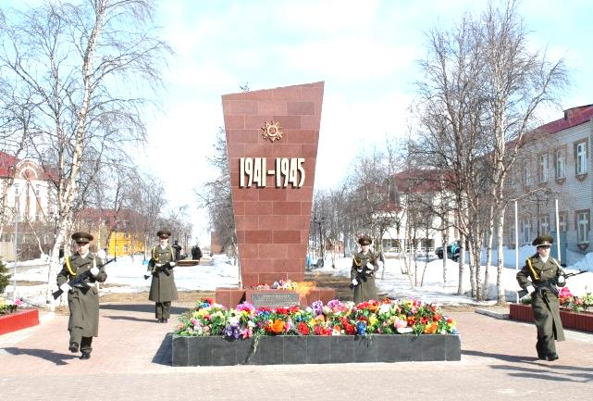
Мероприятия Программы
Задача 1: «Создание условий для совершенствования системы патриотического воспитания населения Ненецкого автономного округа, с учетом динамично меняющейся ситуации, возрастных особенностей граждан и необходимости активного межведомственного, межотраслевого взаимодействия»
1.1 Мероприятия по развитию и повышению эффективности патриотического воспитания, в том числе, мероприятия, посвященные памятным датам российской истории.
1.2 Предоставление на конкурсной основе субсидий (грантов) социально ориентированным некоммерческим организациям, осуществляющим деятельность по патриотическому воспитанию граждан Ненецкого автономного округа.
1.3 Участие представителей Ненецкого автономного округа в выездных мероприятиях патриотической направленности.

Slide 8
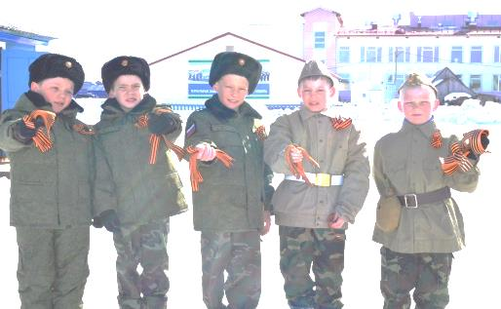
Мероприятия Программы
Задача 1: «Создание условий для совершенствования системы патриотического воспитания населения Ненецкого автономного округа, с учетом динамично меняющейся ситуации, возрастных особенностей граждан и необходимости активного межведомственного, межотраслевого взаимодействия»
1.4 Мероприятия по развитию учебно-материальной базы по военно-патриотическому воспитанию детей и молодежи.
1.5 Участие жителей сельских поселений Ненецкого автономного округа в патриотических мероприятиях различного уровня.
1.6 Создание условий для патриотического воспитания детей и молодежи в учреждениях культуры и образования Ненецкого автономного округа.

Slide 9
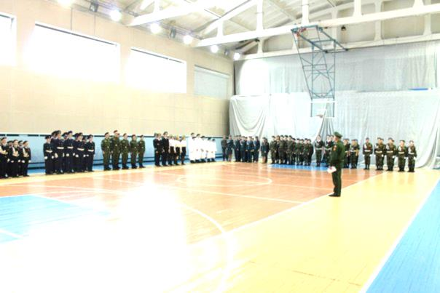
Мероприятия Программы
Задача 2: «Формирование у подрастающего поколения верности Родине, готовности служению Отечеству»
2.1 Мероприятия по развитию в регионе Всероссийского общественного движения «Школа безопасности».
2.2 Мероприятия по допризывной подготовке детей и молодежи.
2.3 Мероприятия по развитию в регионе Всероссийского детско-юношеского военно-патриотического общественного движения «ЮНАРМИЯ».

Slide 10
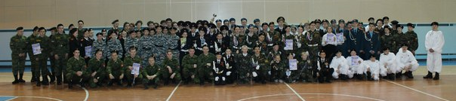
Мероприятия Программы
Задача 3: «Формирование расовой, национальной, религиозной терпимости, развитие дружеских отношений между проживающими на территории Ненецкого автономного округа представителями различных национальностей»
Профилактика этнического и религиозно-политического экстремизма, воспитание толерантности среди населения Ненецкого автономного округа .

Slide 11
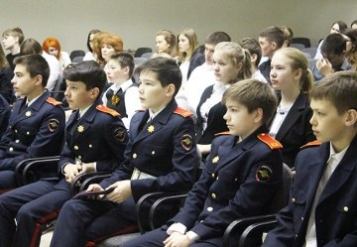
Мероприятия Программы
Задача 4: «Информационное обеспечение патриотического воспитания, создание условий для освещения событий и явлений патриотической направленности»
Мероприятия по пропаганде государственных символов России, НАО и символики муниципальных образований, информационное обеспечение в области патриотического воспитания.

Slide 12
В результате реализации Программы предполагается увеличение:
- количества учреждений, предприятий, организаций, ведущих работу по гражданско-патриотическому воспитанию населения на 20 процентов по сравнению с 2016 годом;
- доли граждан, принявших участие в социально значимых акциях и мероприятиях гражданско-патриотической и военно-патриотической направленности на 40 процентов по сравнению с 2016 годом
- количества подготовленных для работы специалистов по патриотическому воспитанию на 60 процентов по сравнению с 2016 годом;
- доли граждан, проживающих на территории сельских муниципальных образований Ненецкого автономного округа, принимающих участие в гражданско-патриотических и военно-патриотических мероприятиях на 40 процентов по сравнению с 2016 годом;
- количества подготовленных статей, книг, брошюр, телепередач, фильмов и прочих изданий гражданско-патриотической и краеведческой направленности на 50 процентов по сравнению с 2016 годом.

Slide 13
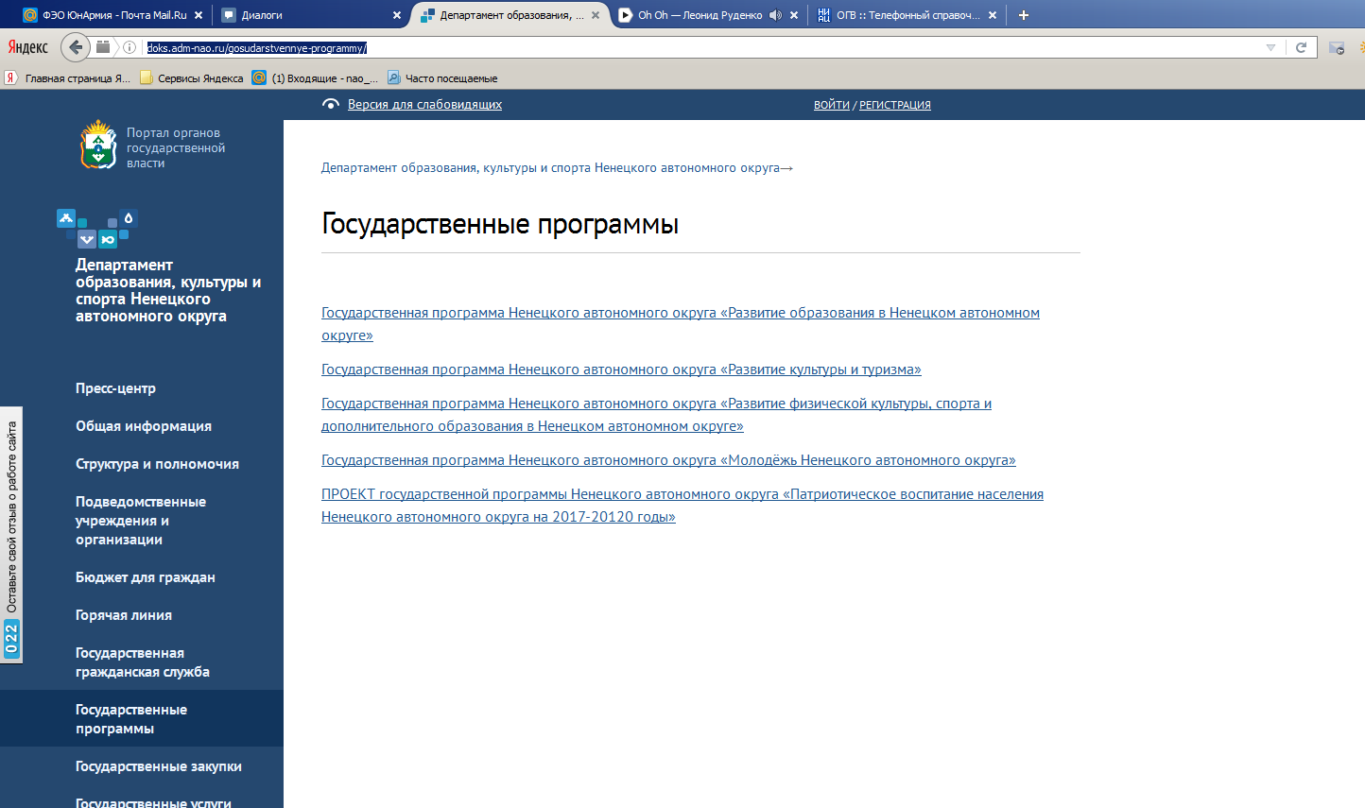
http://doks.adm-nao.ru/gosudarstvennye-programmy/

Slide 14
СПАСИБО ЗА ВНИМАНИЕ!

